Slide 1
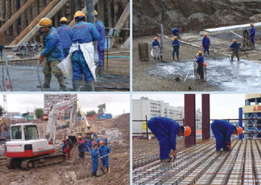
Тема 5. Анализ использования трудовых ресурсов
Автор: Ищук Татьяна Леонидовна, д. э. н., профессор

Slide 2
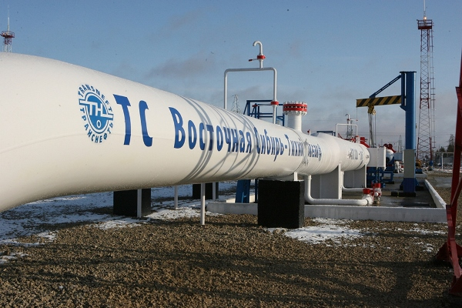
1. Значение, задачи и источники анализа
использования трудовых ресурсов
2. Анализ производительности труда
3. Анализ фонда заработной платы

Slide 3

1. ЗНАЧЕНИЕ, ЗАДАЧИ И ИСТОЧНИКИ АНАЛИЗА
ИСПОЛЬЗОВАНИЯ ТРУДОВЫХ РЕСУРСОВ

Slide 4
ТРУДОВЫЕ РЕСУРСЫ ПРЕДПРИЯТИЯ
НЕПРОМЫШЛЕННЫЙ ПЕРСОНАЛ
ПРОМЫШЛЕННО-ПРОИЗВОДСТВЕННЫЙ ПЕРСОНАЛ (ППП)
РАБОТНИКИ УЧРЕЖДЕНИЙ, ПРИНАДЛЕЖАЩИХ ПРЕДПРИЯТИЮ:
РАБОЧИЕ ОСНОВНЫЕ И ВСПОМОГАТЕЛЬНЫЕ
ЗДРАВООХРАНЕНИЯ
СЛУЖАЩИЕ: РУКОВОДИТЕЛИ, СПЕЦИАЛИСТЫ И ДР. СЛУЖАЩИЕ
КУЛЬТУРЫ
ОБЩЕСТВЕННОГО ПИТАНИЯ

Slide 5
НАПРАВЛЕНИЯ АНАЛИЗА ТРУДОВЫХ РЕСУРСОВ
АНАЛИЗ ИСПОЛЬЗОВАНИЯ РАБОЧЕЙ СИЛЫ
АНАЛИЗ ПРОИЗВОДИТЕЛЬНОСТИ ТРУДА
АНАЛИЗ ОПЛАТЫ ТРУДА
Обеспеченности предприятия трудовыми ресурсами
Выполнения плана
по росту производительности труда и прироста продукции
Состава и динамики фонда заработной платы
Уровня квалификации персонала
Факторный анализ фонда заработной платы
Факторный анализ производительности труда
Форм, динамики и причин движения персонала
Эффективности использования фонда заработной платы
Резервы роста производительности труда
Использования рабочего времени

Slide 6
ЗАДАЧИ АНАЛИЗА ТРУДОВЫХ РЕСУРСОВ
ИЗУЧЕНИЕ И ОЦЕНКА ОБЕСПЕЧЕННОСТИ ПРЕДПРИЯТИЯ И ЕГО СТРУКТУРНЫХ ПОДРАЗДЕЛЕНИЙ ТРУДОВЫМИ РЕСУРСАМИ В ЦЕЛОМ, А ТАКЖЕ ПО КАТЕГОРИЯМ И ПРОФЕССИЯМ
ОПРЕДЕЛЕНИЕ И ИЗУЧЕНИЕ ПОКАЗАТЕЛЕЙ ТЕКУЧЕСТИ КАДРОВ
ВЫЯВЛЕНИЕ РЕЗЕРВОВ ТУДОВЫХ РЕСУРСОВ, БОЛЕЕ ПОЛНОГО И ЭФФЕКТИВНОГО ИХ ИСПОЛЬЗОВАНИЯ

Slide 7
ПОСЛЕДОВАТЕЛЬНОСТЬ ПРОВЕДЕНИЯ АНАЛИЗА ТРУДОВЫХ РЕСУРСОВ
1. ОПРЕДЕЛИТЬ ДИНАМИКУ ПОКАЗАТЕЛЕЙ ПО ТРУДУ ПО СРАВНЕНИЮ С ПЛАНОМ
2. ДЕТАЛИЗИРОВАТЬ РЕЗУЛЬТАТЫ ИЗМЕНЕНИЯ ПО ФАКТОРАМ, И ОПРЕДЕЛИТЬ СТЕПЕНЬ ИХ ВЛИЯНИЯ НА ИЗМЕНЕНИЕ ПОКАЗАТЕЛЕЙ ПО ТРУДУ
3. ВЫЯВИТЬ ВОЗМОЖНОСТИ УЛУЧШЕНИЯ ПОКАЗАТЕЛЕЙ ПО ТРУДУ
4. РАЗРАБОТАТЬ ОРГАНИЗАЦИОННО-ТЕХНИЧЕСКИЕ МЕРОПРИЯТИЯ ДЛЯ УЛУЧШЕНИЯ ПОКАЗАТЕЛЕЙ ПО ТРУДУ И МОБИЛИЗАЦИИ РЕЗЕРВОВ

Slide 8
ИСТОЧНИКИ ИНФОРМАЦИИ ДЛЯ АНАЛИЗА ТРУДОВЫХ РЕСУРСОВ
ПЛАН ПО ТРУДУ
СТАТИЧТИЧЕСКАЯ ОТЧЕТНОСТЬ «ОТЧЕТ ПО ТРУДУ»
ОТЧЕТ О ЗАТРАТАХ НА ПРОИЗВОДСТВО И РЕАЛИЗАЦИЮ ПРОДУКЦИИ ПРЕДПРИЯТИЯ
ДАННЫЕ ТАБЕЛЬНОГО УЧЕТА И ОТДЕЛА КАДРОВ

Slide 9

2. АНАЛИЗ ПРОИЗВОДИТЕЛЬНОСТИ ТРУДА

Slide 10
ФАКТОРЫ, ВЛИЯЮЩИЕ НА УРОВЕНЬ ПРОИЗВОДИТЕЛЬНОСТИ ТРУДА
ТЕХНИЧЕСКАЯ ОСНАЩЕННОСТЬ И ПРИМЕНЯЕМЫЕ ТЕХНОЛОГИИ, КУЛЬТУРНО-ТЕХНИЧЕСКИЙ УРОВЕНЬ И КВАЛИФИКАЦИЯ РАБОТНИКОВ
ОРГАНИЗАЦИЯ ТРУДА И ПРОИЗВОДСТВА
ОРГАНИЗАЦИЯ ТЕХНИЧЕСКОГО НОРМИРОВАНИЯ, ОПЛАТЫ ТРУДА, МАТЕРИАЛЬНОГО И МОРАЛЬНОГО СТИМУЛИРОВАНИЯ
СОСТОЯНИЕ ТРУДОВОВЙ ДИСЦИПЛИНЫ
УСЛОВИЯ ТРУДА И БЫТА РАБОТНИКОВ
ПОСТОЯНСТВО СОСТАВА РАБОТНИКОВ

Slide 11
ФАКТОРЫ, ВЛИЯЮЩИЕ НА ПРОИЗВОДИТЕЛЬНОСТЬ ТРУДА В БУРЕНИИ
ФАКТОРЫ, ВЛИЯЮЩИЕ НА ПРОИЗВОДИТЕЛЬНОСТЬ ТРУДА В ДОБЫЧЕ
КРЕПОСТЬ ПОРОД
ДЕБИТ СКВАЖИНЫ
СПОСОБ ЭКСПЛУАТАЦИИ
ГЕОЛОГИЧЕСКИЙ РАЗРЕЗ
ГЕОЛОГО-ГЕОФИЗИЧЕСКИЕ СВОЙСТВА НЕФТЕСОДЕРЖАЩЕГО ПЛАСТА
ГЛУБИНА БУРЕНИЯ
СТАДИЯ РАЗРАБОТКИ МЕСТОРОЖДЕНИЯ

Slide 12
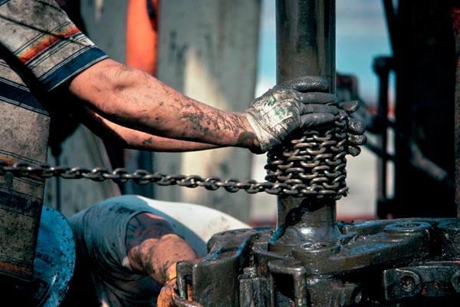
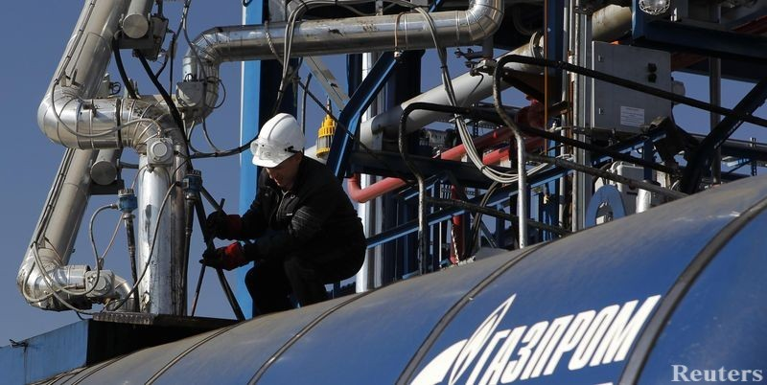
Производительность труда в нефтяной и газовой
промышленности оценивается в натуральных,
стоимостных и трудовых показателях.
Натуральный показатель производительности труда
используется на предприятиях,
выпускающих однородную продукцию.

Slide 13
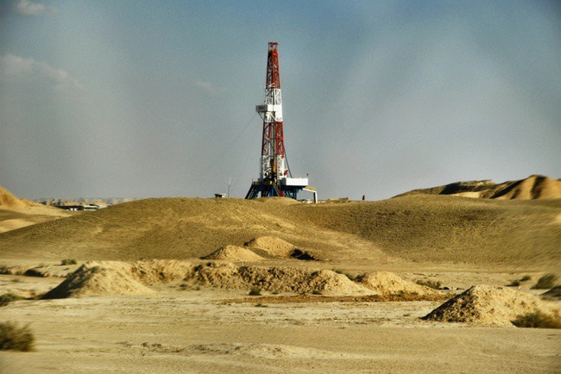
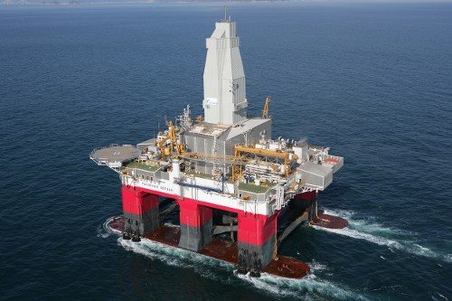
В строительстве скважин производительность труда
может определяться по формуле:
ПТн = Н: Чср.сп
Н - объем проходки за период, м;
Чср. сп – среднесписочное число работающих за период, чел.

Slide 14
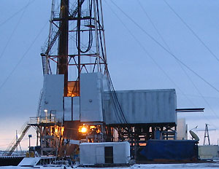
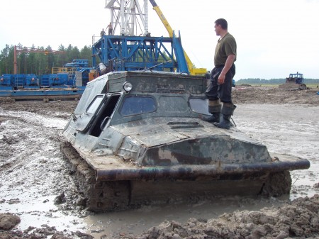
Разделив числитель и знаменатель этой формулы
на станко-месяцы полного цикла строительства скважин (Тц),
получим следующую формулу для определения
производительности труда (при условии, если геолого-технические
условия строительства остаются неизменными):
ПТ = (Н/Тц) : (Чср.сп/Тц) = Vц/Чуд
Vц – цикловая скорость строительства, м/ст-мес;
Ч уд – удельная численность работников, чел/ст-мес.

Slide 15
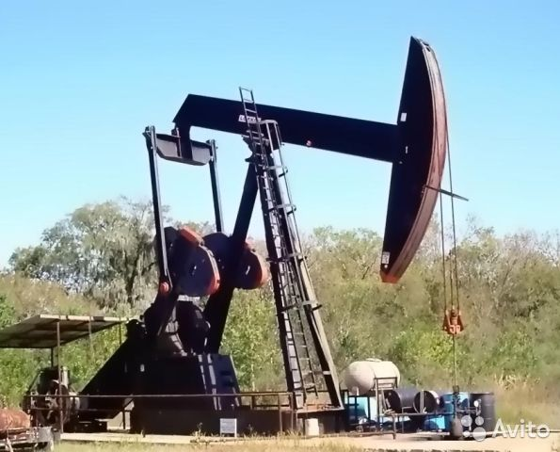
Производительность труда по нефтегазодобывающему
предприятию определяется по формуле:
ПТ = Qн/ Чср.сп
Qн – суммарная добыча нефти, газа, конденсата за период, т;
Чср.сп – среднесписочное число работающих за период, чел.

Slide 16
Стоимостной показатель производительности труда
используется более широко, чем натуральный,
особенно в тех отраслях, где производится несколько видов
продукции (нефтегазоперерабатывающая и нефтехимическая).
1) В строительстве скважин:
ПТс = Ссм/Чср.сп
Ссм- сметная стоимость выполненного объема работ
за период, руб.
2) В нефтегазодобыче:
ПТс = Qс/Чср.сп
Qс - валовая (товарная) продукция за период, руб.

Slide 17
ФАКТОРНЫЙ АНАЛИЗ ПРОИЗВОДИТЕЛЬНОСТИ ТРУДА
Производительность труда в бурении
в натуральном выражении представляет отношение
объема проходки к среднесписочному числу работников.
Представив объем проходки в виде произведения
коммерческой скорости бурения и календарного времени
бурения, можно определить влияние на производительность
труда каждого из трех факторов:
1) коммерческой скорости бурения,
2) времени бурения,
3) численности работников
по следующим формулам:

Slide 18
∆ПТт = [(Т_{к}^{а} - Т_{к}^{б}) · V_{к}^{б}]: Ч^{б}
∆ПТ_{v} = [(V_{к}^{а} - V_{к}^{б}) · T_{к}^{б}]: Ч^{а}
∆ПТ_{ч} = V_{к}^{а} · Т_{к}^{а} · (1/Ч_{а} -1/Ч_{б})
∆ПТт, ∆ПТ_{v}, ∆ПТ_{ч} – изменение производительности труда
за счет изменения времени бурения, скорости бурения и
численности работников соответственно, м на одного работника;
Т_{к}^{а}, Т_{к}^{б} – календарное время бурения в анализируемом и
базисном периодах соответственно, ст.-мес;
V_{к}^{а}, V_{к}^{б} – коммерческая скорость бурения в анализируемом и базисном
периодах соответственно, м/ст-мес;
Ч_{а}, Ч_{б} – численность работников в анализируемом и
базисном периодах соответственно, чел.

Slide 19
Пример: Определить динамику пофакторных изменений
производительности труда по буровому предприятию
по годам по сравнению с базисным (первым) годом
на основе следующих данных:
Расчет произведем для 2-го года анализируемого периода.
ПОКАЗАТЕЛИ | ГОДЫ
 | 1-Й | 2-Й | 3-Й
ПРОИЗВОДИТЕЛЬНОСТЬ ТРУДА, Т/ЧЕЛ | 285, 3 | 292,2 | 290,3
КОММЕРЧЕСКАЯ СКОРОСТЬ БУРЕНИЯ, М/СТ-МЕС | 1990 | 2000 | 1950
КАЛЕНДАРНОЕ ВРЕМЯ БУРЕНИЯ, СТ-МЕС | 101,8 | 104,3 | 106
ЧИСЛЕННОСТЬ РАБОТНИКОВ, ЧЕЛ. | 710 | 714 | 712

Slide 20
1. Определим общее изменение производительности труда
по сравнению с базисным годом:
∆ПТ = 292,2 – 283,3 = +6,9 м/чел
2. Изменение производительности труда за счет
изменения времени бурения:
∆ПТ_{т} = (104,3 – 101,8)·1990/710 = +7,007 м/чел
3. Изменение производительности труда за счет
изменения скорости бурения:
∆ПТ_{v} = (2000-1990) · 104,3/710 = +1,469 м/чел
4. Изменение производительности труда за счет
изменения численности работников:
∆ПТ_{ч} = 2000·104,3/714–2000·104,3/710 = -1,646 м/чел
Итого: + 6,83 м/чел

Slide 21
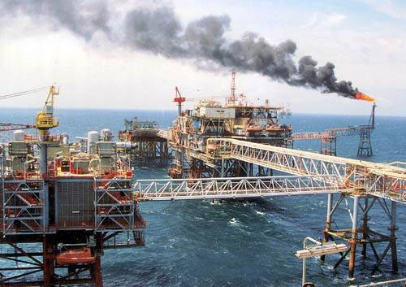
В добыче нефти и газа уровень производительности труда
находится в зависимости от:
Дебитов скважин;
2) Скважино-месяцев, числившихся по действующему фонду;
3) Коэффициента эксплуатации;
4) Среднесписочной численности работников.
Определение влияния перечисленных факторов
на уровень производительности труда проводится
по следующим формулам:

Slide 22
∆ПТ_{с} = [(С_{чдф}^{а} - С_{чдф}^{б}) ·К_{э}^{б} ·q^{б}] : Ч^{б}
∆ПТ_{к} = [(К_{э}^{а} - К_{э}^{б}) · С_{чдф}^{а}·q^{б}] : Ч^{б}
∆ПТ_{q} = [(q^{а}- q^{б})·С_{чдф}^{а}·К_{э}^{а}]: Ч^{б}
∆ПТ_{ч} = q^{а}·С_{чдф}^{а}·К_{э}^{а} ·(1/Ч^{а} – 1/Ч^{б})
∆ПТ_{с} , ∆ПТ_{к} , ∆ПТ_{q}, ∆ПТ_{ч} – изменение ПТ труда за счет изменения
скважино-месяцев, коэффициента эксплуатации, дебита скважин,
числившихся по действующему фонду, численности работников
соответственно, т. на одного человека;
С_{чдф}^{а} , С_{чдф}^{б} - фонд времени действующих скважин в анализируемом
и базисном периодах соответственно, свк-мес;
К_{э}^{а} , К_{э}^{б} - коэффициент эксплуатации скважин в анализируемом и базисном
периодах соответственно, доли единицы;
q^{а}, q^{б} - среднемесячный дебит в анализируемом и базисном периодах
соответственно, т/скв-мес;
Ч^{а}, Ч^{б} - численность работников в анализируемом и базисном периодах
соответственно, чел.

Slide 23
Пример: Определить динамику пофакторных изменений ПТ
нефтегазодобывающего предприятия по годам по сравнению
с первым годом на основе следующих данных:
Расчет произведем для 2-го года анализируемого периода.
ПОКАЗАТЕЛИ | ГОДЫ
 | 1-Й | 2-Й | 3-Й
ПРОИЗВОДИТЕЛЬНОСТЬ ТРУДА, Т/ЧЕЛ | 8530 | 8275 | 7920
СРЕДНИЙ ДЕБИТ СКВАЖИНЫ, Т/СКВ-МЕС | 1100 | 1060 | 1000
СКВАЖИНО-МЕСЯЦЫ, ЧИСЛИВШИЕСЯ ПО ДЕЙСТВУЮЩЕМУ ФОНДУ | 6240 | 6300 | 6385
КОЭФФИЦИЕНТ ЭКСПЛУАТАЦИ, ДОЛЯ ЕДИНИЦЫ | 0,973 | 0,974 | 0,970
ЧИСЛЕННОСТЬ РАБОТНИКОВ, ЧЕЛ | 783 | 786 | 782

Slide 24
Общее изменение ПТ в нефтегазодобыче по сравнению с базисным
годом:
∆ПТ = 8272-8350= -255т/чел
2. Изменение ПТ за счет изменения скважино-месяцев, числившихся по
действующему фонду:
∆ПТ_{с} = (6300-6240)·1100·0,973/783 = +82,015т/чел
3. Изменение ПТ за счет изменения коэффициента эксплуатации скважин,
числившихся по действующему фонду:
∆ПТ_{к} = (0,974-0,973) · 1100 · 6300/783 = +8,851 т/чел
4. Изменение ПТ за счет изменения дебитов скважин, числившихся по
действующему фонду:
∆ПТ_{q} =(1060 - 1100) · 6300 · 0,974/783 = -313,471 т/чел
5. Изменение ПТ за счет изменения численности работников:
∆ПТ_{ч} = 1060 · 6300 · 0,974 · (1/786 – 1/783) = - 31,706 т/чел
Итого: -254,311 т/чел

Slide 25
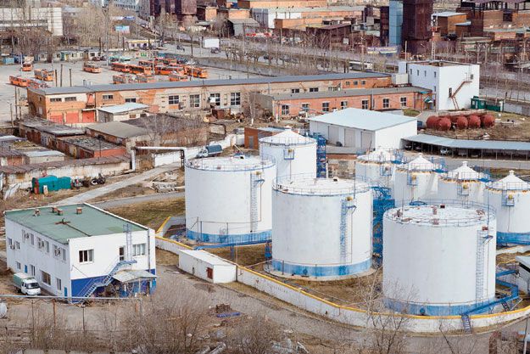
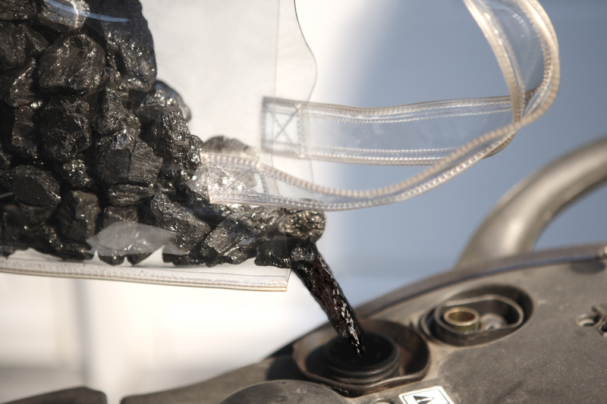
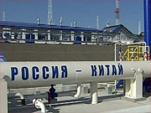
Аналогичные расчеты можно использовать
при определении влияния факторов на ПТ
в нефтегазопроводном транспорте,
нефтегазоперерабатывающей
и нефтехимической промышленности,
выделяя факторы с учетом специфики
производства.

Slide 26

3. АНАЛИЗ ФОНДА ЗАРАБОТНОЙ ПЛАТЫ

Slide 27
ЦЕЛЬ АНАЛИЗА ФОНДА ЗАРАБОТНОЙ ПЛАТЫ
ПРОВЕРИТЬ ЭФФЕКТИВНОСТЬ ИСПОЛЬЗОВАНИЯ ФЗП В СООТВЕТСТВИИ С ОБЪЕМОМ ИЗГОТОВЛЕННОЙ ПРОДУКЦИИ И ЧИСЛЕННОСТЬЮ РАБОТАЮЩИХ
СОПОСТАВИТЬ ТЕМПЫ РОСТА ПРОИЗВОДИТЕЛЬНОСТИ ТРУДА И СРЕДНЕЙ ЗАРАБОТНОЙ ПЛАТЫ РАБОТАЮЩИХ
ВЫЯВИТЬ ВОЗМОЖНОСТИ БОЛЕЕ РАЦИОНАЛЬНОГО И ЭКОНОМНОГО РАСХОДОВАНИЯ ФЗП

Slide 28
ПОСЛЕДОВАТЕЛЬНОСТЬ ПРОВЕДЕНИЯ АНАЛИЗА ФЗП
СОПОСТАВЛЕНИЕ ФАКТИЧЕСКИХ И ПЛАНОВЫХ ДАННЫХ
ФАКТОРНЫЙ АНАЛИЗ ФЗП:
1) Влияние изменения численности работающих на ФЗП
Определяется как произведение разности численности работающих в анализируемом и базисном периодах на среднюю ЗП одного работника в базисном периоде
∆ФЗП_{ч}=(Ч^{а} - Ч^{б})·ЗП_{ср}^{б}
2) Влияние изменения средней ЗП
Определяется произведением разности средней ЗП одного работника за анализируемый и базисный период на численность работающих в базисном периоде
∆ФЗП_{зп}=(ЗП_{ср}^{а} - ЗП_{ср}^{б})·Ч^{а}

Slide 29

Анализ использования ФЗП в целом по предприятию
недостаточен для выявления резервов.
Поэтому необходимо провести анализ
по отдельным цехам и подразделениям.
Тогда можно указать место, причины,
исполнителей, деятельность которых вызвала
перерасход или экономию.

Slide 30

При анализе трудовых показателей оценивается
соотношение между темпами роста
производительности труда и
темпами роста заработной платы:
К_{о} = I_{пт} / I_{зп}
К_{о} – коэффициент опережения
I_{пт} – индекс производительности труда
I_{зп} – индекс заработной платы

Slide 31
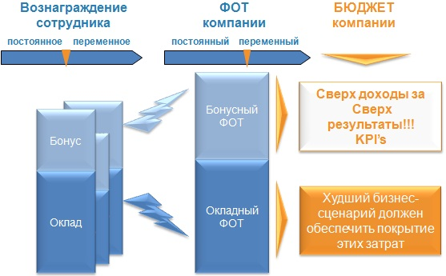
Следующий этап – анализ структуры ФЗП
на основе данных периодической отчетности:
сравнивают фактическую структуру ФЗП с плановой
с целью выявления правильности использования ФЗР,
организации оплаты труда, наличие сверхплановых выплат,
вызванных непроизводительной работой.

Slide 32
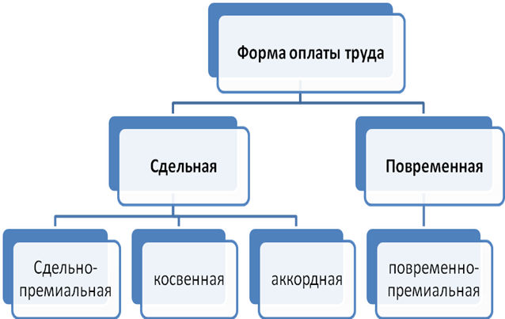
Завершающий этап – анализ использования заработной платы:
анализ систем оплаты труда, применяемых на предприятии
и оценка их эффективности.

